Slide 1
TEKNİK UYGULAMALARDA
ELEKTRİK TEHLİKELERİ ve İSG
23
AMAÇ:
Elektriği tanıtmak, tehlikelerini belirlemek ve bu tehlikelerden korunma yolları hakkında bilgilendirmek
3. Bölüm
50 slayt
2017 GÜZ
Nurdoğan İNCİ
nurdoganinci@gmail.com
Elektrik Mühendisi
Öğretim görevlisi
İş Sağlığı ve Güvenliği Danışmanı

Slide 2
BÖLÜM 3
BAKIM ONARIM ÖN KONTROLLER ve TEHLİKELERİ
İŞ GÜVENLİĞİNDE AYDINLATMANIN ETKİLERİ
ÜLKELERDE GERİLİM VE FREKANSLAR DEĞERLERİ
YG HÜCRE TEÇHİZATI, TEHLİKELER VE ÖNLEMLER ve ELEKTRİK EMNİYET MESAFELERİ
ELEKTRİK BAKIMINDA KULLANILAN KKD ve EL ALETLERİ
FEN ADAMLARI YÖNETMELİĞİ
PARATÖNER HAKKINDA GENEL BİLGİLER
ELEKTRİK BİRİMLERİ VE BAZI FORMÜLLER
PARATÖNER HAKKINDA GENEL BİLGİLER
ÖNERİ VE TAVSİYELER
Notes:
20. yüzyılın başında endüstride elektrostatik uygulamaları yapılmıştır.
Yanan cisimlerden çıkan külleri tutarak çevre kirliliği oluşmasını engellenmesi
Hastane operasyon odalarında ve laboratuarlarda patlamalar statik elektrik prensipleri dikkate alınarak önlendi.

Slide 3
BÖLÜM 3
BAKIM ONARIM ÖN KONTROLLER ve TEHLİKELERİ
Notes:
20. yüzyılın başında endüstride elektrostatik uygulamaları yapılmıştır.
Yanan cisimlerden çıkan külleri tutarak çevre kirliliği oluşmasını engellenmesi
Hastane operasyon odalarında ve laboratuarlarda patlamalar statik elektrik prensipleri dikkate alınarak önlendi.

Slide 4
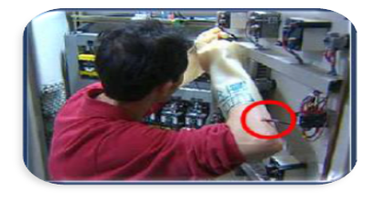
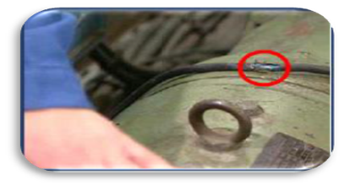
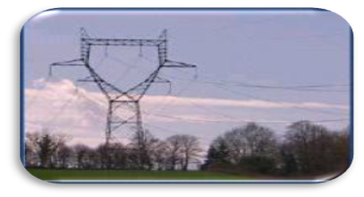
ELEKTRİK BAKIM ÇALIŞMALARINDA İSG
III-55/67
Temas gerilimi: Elektrik bulunan nokta ile toprak arasındaki gerilimdir.
Doğrudan Temas
Dolaylı Temas
Atlama ile Temas
Doğrudan Temas: Elektrikli noktaların önüne pleksiglas separatör
Dolaylı Temas: Akımın geçeceği devre üzerinde direnç artırma,
Kumanda ve dağıtım pano önleri zemini izole hale getirme,
Atlama ile temas Tehlikeli noktayı İzole veya Mekanik muhafazaya alma izole edilir
Tehlikeli gerilim (AC 50 V. 50 mA ) (DC 120 V. 120 mA)
4

Slide 5
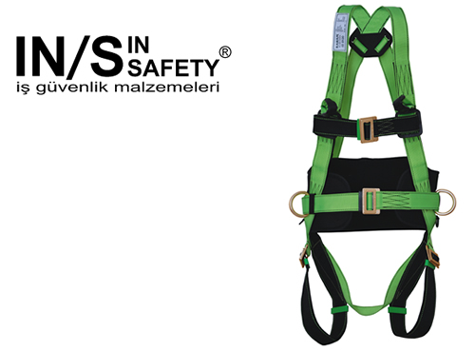
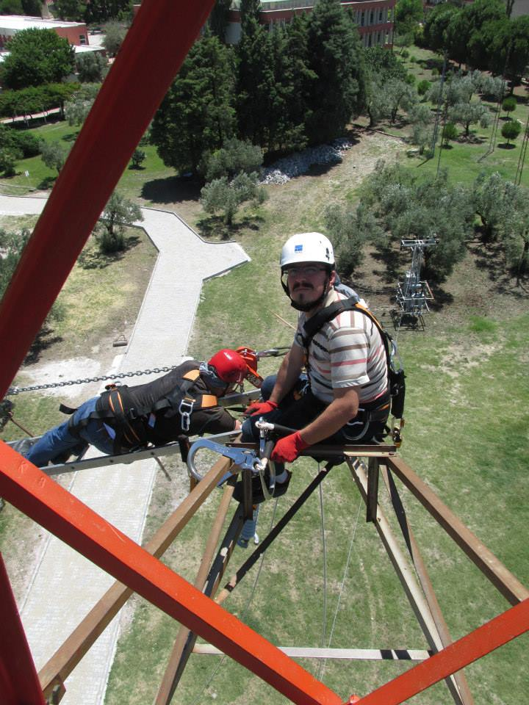
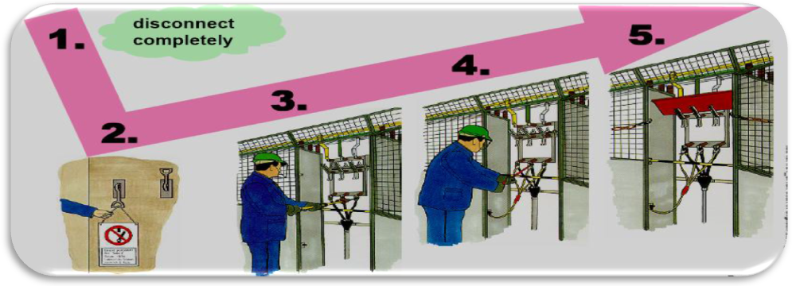
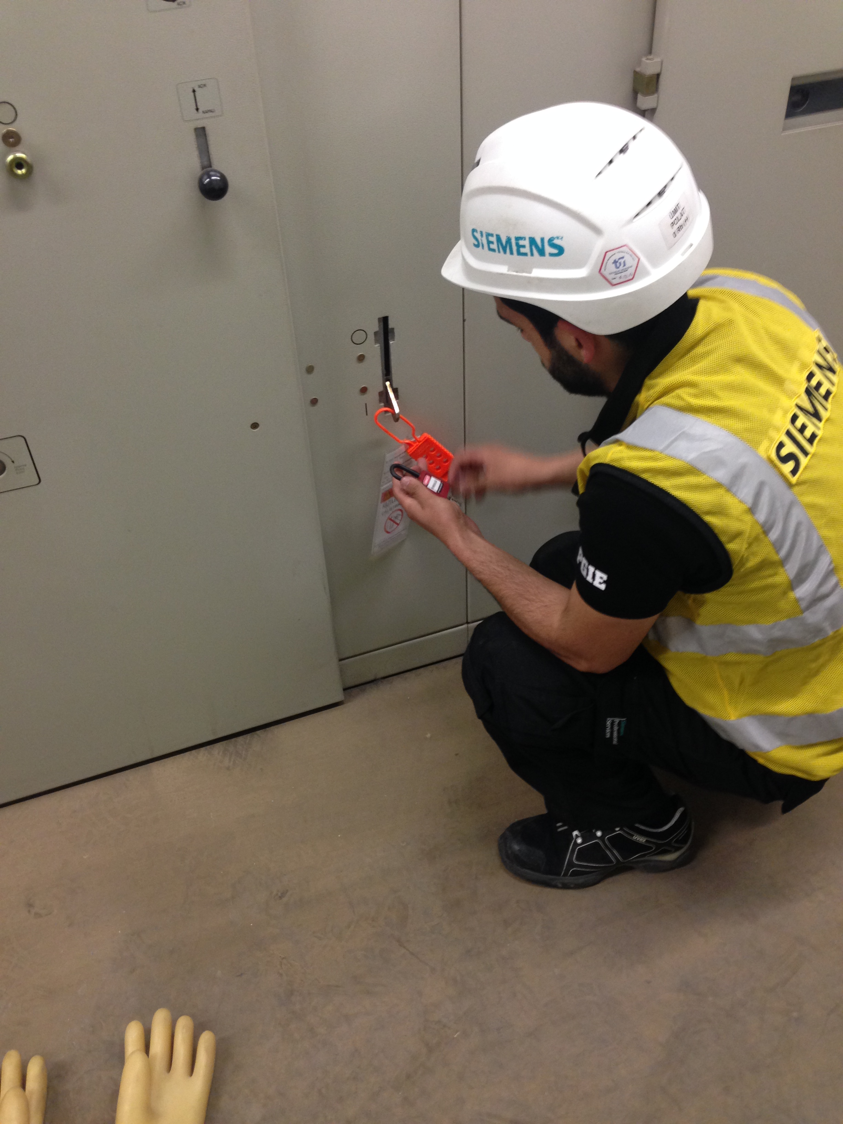
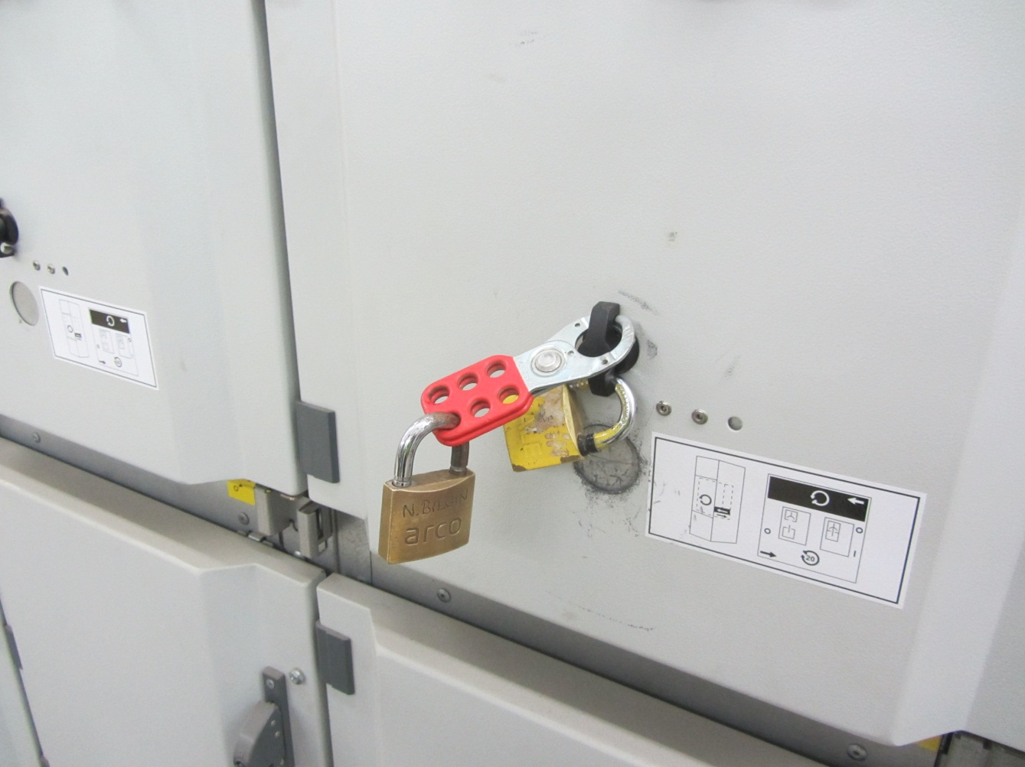
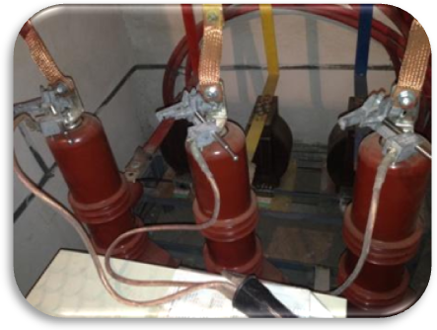
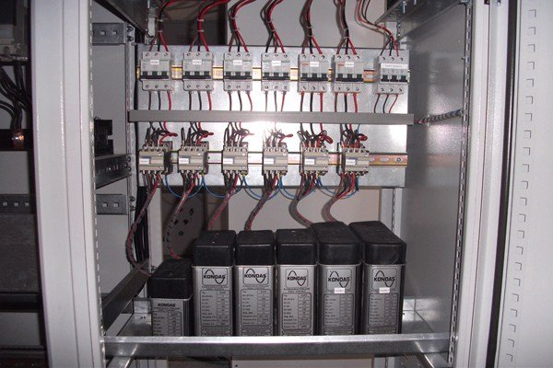
ELEKTRİK BAKIM ÇALIŞMALARINDA İSG
Bakım öncesi
Tek başına çalışmama önlemini alınmalı,
Çalışma ortamının çevresinde önlem alınmalı,
İş müsaade belgesini talep edilmeli,
İş müsaade belgesindeki maddelerin kontrolleri yapılmalı,
Alınması gereken önlemlerin alındığı kontrol edilmeli,
Önlemlerin alındığına dair ilgililer bilgilendirilmeli.

Slide 6
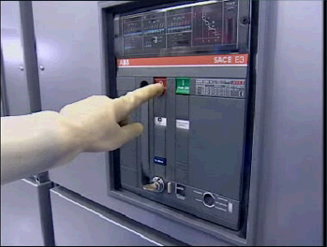
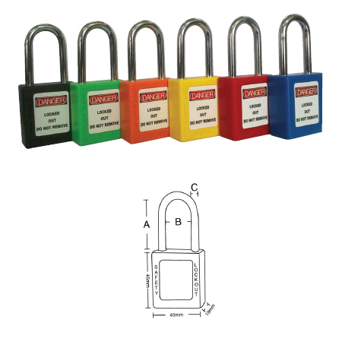
ELEKTRİK BAKIM ÇALIŞMALARINDA İSG
Bakım yapmak için 5 + 2 emniyet kuralını uygula
.
1. Enerji şalterden kapatılmalı,
2. Şalterin kilitlenmesi yapılmalı,
3. «Hatta çalışan var» Uyarı levhası asılmalı,
4. Sigortalar çıkarılıp alınmalı,
Herhangi bir kaçağa karşı bakım yapılacak hatların kısa devre yapılıp toprak irtibatı yapılmalı,
Kapasitif yük varsa boşaltılmalı,
Ters besleme var mı? kontrolü yapılmalı,
Sonra geniş bakım işlemlerine geçilmeli.

Slide 7
ELEKTRİK BAKIM ÇALIŞMALARINDA İSG
Bakım onarım
Bakım Onarımda oluşabilecek tehlikeler
İş müsaade belgesi kontrollerinin yapılmaması,
Enerjinin kesilip önlem alınmaması
    İlgilileri uyarmama, Uyarı levhası asmama, kilitleme yapmama
Hattaki kapasitif enerjinin boşaltılmaması,
Çalışma ortamının çevresinde önlem alınmaması,
Tek başına çalışması,

Slide 8
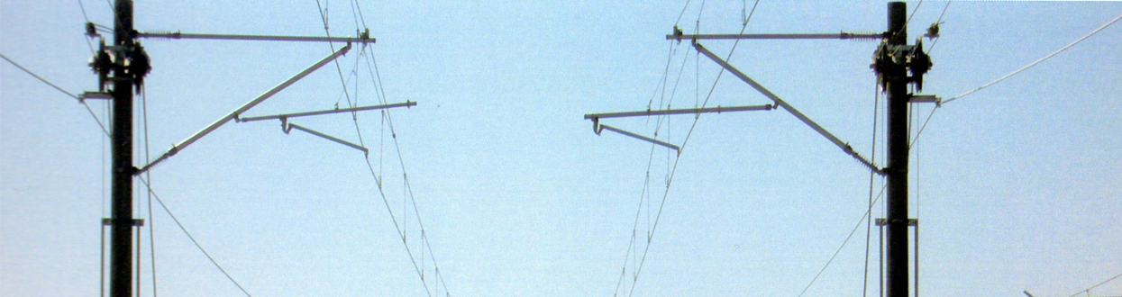
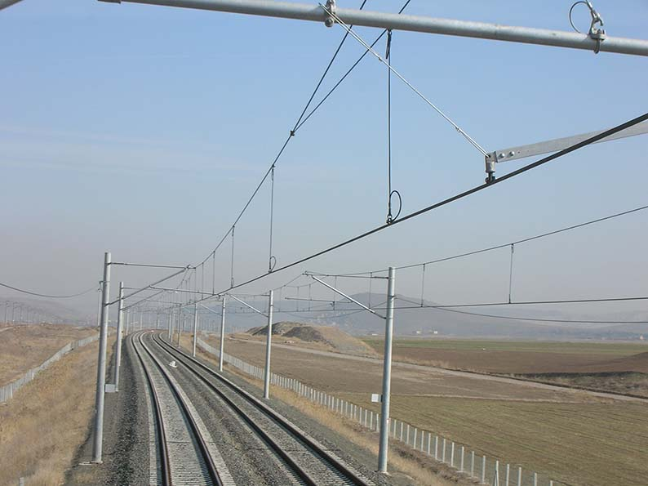
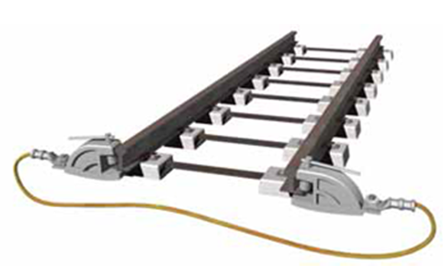
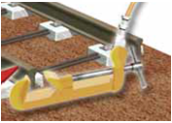

TEMAS GERİLİMİNE KARŞI KORUNMA
Raylı sistem katener hatlarında önlemler
çalışma alanı ortada kalacak şekilde harici topraklama, min. 2 ayrı noktadan yapılmalıdır.
Öncelikle raylar ortak topraklanmalıdır.
Harici topraklama hattı raya sabitlenmelidir
Harici topraklama hattı isteka yardımıyla katener hattına bağlanmalıdır.
Katener hattın bağlamak için uygun yükseklikte isteka ve uygun kelepçe seçilmelidir.

Slide 9
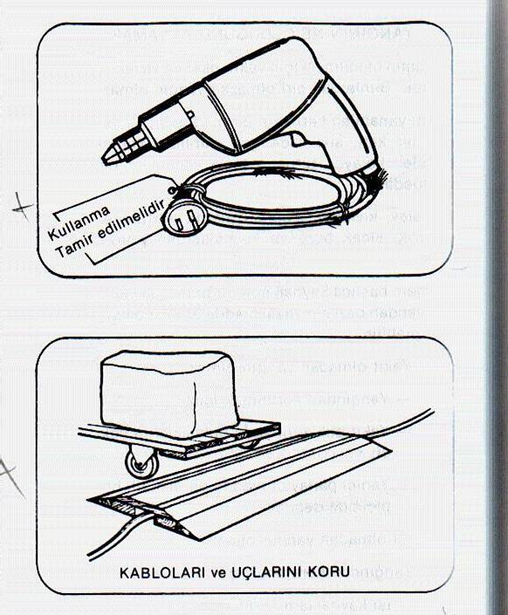
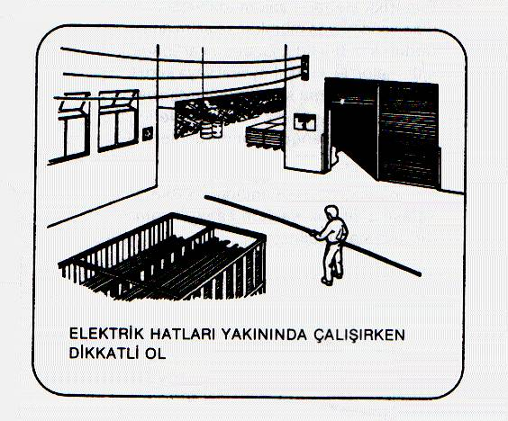
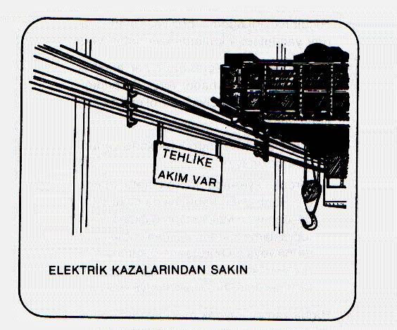
ELEKTRİK ÇALIŞMALARINDA İSG
Bakım onarım

Slide 10
İşletme ve Şantiyelerde dikkat edilecek noktalar
III-52/67
Ana dağıtım panolar
Mekanik zorlamalara dayanıklı olmalı
Enerjili kısımlar separatör ile ayrılmalı
Kapaklar kilitli anahtar yetkilide olmalı
Ana şalter pano dışında ve kapalı iken kilitlenebilir olmalı
Topraklama ve nötr barası ayrı olmalı
Toprak barası çok iyi bir şekilde topraklanmalı
Pano priz devrelerinde toprak kaçak rölesi bulunmalı
Pano önlerine mutlaka izole zemin konmalı
Notes:
10

Slide 11
BÖLÜM 3
İŞ GÜVENLİĞİNDE AYDINLATMANIN ETKİLERİ
Notes:
20. yüzyılın başında endüstride elektrostatik uygulamaları yapılmıştır.
Yanan cisimlerden çıkan külleri tutarak çevre kirliliği oluşmasını engellenmesi
Hastane operasyon odalarında ve laboratuarlarda patlamalar statik elektrik prensipleri dikkate alınarak önlendi.

Slide 12
AYDINLATMA
III-55/67
Elektrik tesisleri
  Lüks, ışınların yönüne dik bir yüzeydeki bir metrekarelik alan başına düşen Lümen mikta­rıdır.,
AG panoları ve manevra odalarında en az 250 Lux,
Trafo odalarında 150 Lux aydınlatma olmalı, aküden beslenen lambalar olmalı
Çalışma ofislerinde 250-500 Lux aydınlatma olmalı,
Hassas işlerde 500-1000 Lux aydınlatma olmalı
12

Slide 13
AYDINLATMA
İYİ BİR AYDINLATMA
BAKILAN EŞYAYI DAHA İYİ GÖRMEYİ SAĞLAR
DETAYDA AYIRT EDEBİLİRLİĞİ ARTIRIR
GÖZÜN YORULMASINI AZALTIR
GÖZÜN KAMAŞMASINI ÖNLER
İŞ VERİMİNİ ARTTIRIR
İŞ KAZASI RİSKİNİ AZALTIR
STRES VE BAŞ AĞRISI YAPMAZ

Slide 14
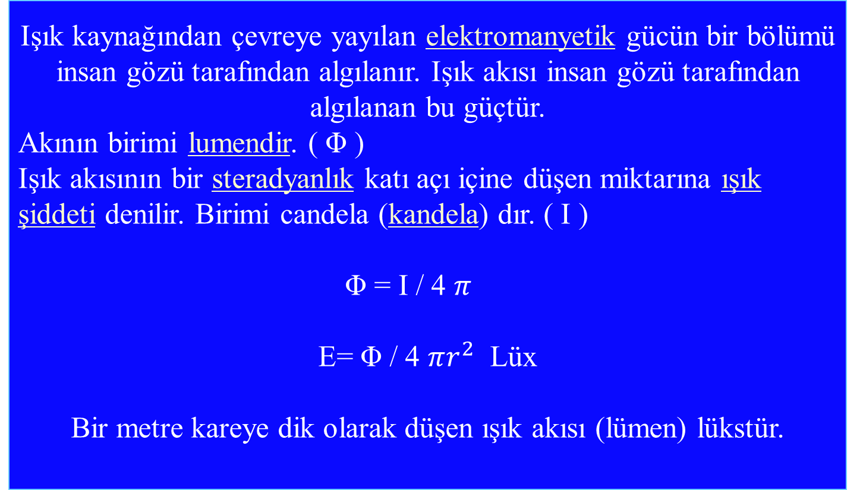
AYDINLATMA
Işık kaynağından çevreye yayılan elektromanyetik gücün bir bölümü insan gözü tarafından algılanır. Işık akısı insan gözü tarafından algılanan bu güçtür.
Akının birimi lumendir. ( Φ )
Işık akısının bir steradyanlık katı açı içine düşen miktarına ışık şiddeti denilir. Birimi candela (kandela) dır. ( I )
Φ = I / 4 $π$
E= Φ / 4 $πr^{2}$ Lüx
Bir metre kareye dik olarak düşen ışık akısı (lümen) lükstür.

Slide 15
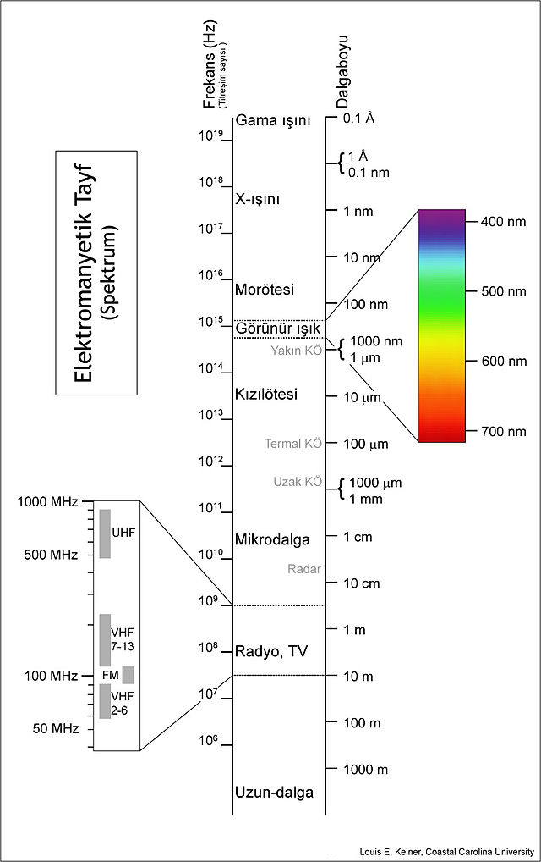
AYDINLANMA
41

Slide 16
AYDINLATMA
41
Renksel Geriverim
(E_{min}/E_{max} oranı 0,4 ile 0,6)
(Bakılan nesle, yakın, uzak çevre 1/3, 1/5, 1/10)
Aydınlatma sistemleri : Dolaysız Aydınlatma
Yarı Dolaysız Aydınlatma (%10-%40 yansıyarak)
Yayınık Aydınlatma (%60-%90 yansıyarak)
Yarı Dolaylı aydınlatma (%90-%100 yansıyarak)
  Akkor Flamanlı Lambalar: ışıksal verimleri 8- 22 lm/W Flaman üzerindeki sıcaklık ort.500 °C 220V - %1 lik şebeke dalgalanmada ortalama ömür “1000 saat” tir.
  Floresan Lambalar: verimleri 45-200 lm/W değerlerindedir.
  Işık Yayan Diyotlar Ledler (light emiting diyodes) LED ampulleri DC ile çalışan yüksek ışık verimliliği olan özel katkı maddeli PN diyotlardır,
  Fiber optik kablolar
Notes:
1.2.1 Renksel Geriverim
Bir yapay ışık kaynağının spektrumu (dalga boyu bileşenleri), günışığı spektrumuna ne kadar yakınsa, tüm renkler günışığı altında algılandığı gibi görülebiliyorsa, o kaynağın renksel geriverimi o derece yüksek olacaktır.
Aydınlatılan mekanın her noktasında aynı aydınlık seviyesini yakalamak zordur. Bu yüzden aydınlık seviyesinin dalgalanması belirli sınırlar içinde olmalı; minumum, ortalama ve maksimum aydınlık seviyeleri arasında farkedilir büyük bir fark olamamalıdır. Emin/Emax oranı 0,4 ile 0,6 aralığında olmalıdır. Bunu sağlamak için ışık kaynakları uygun seçilip, doğru konumlandırılmalıdır.

Slide 17


AYDINLANMA
41
Görünür ışığın renkleri^{[1]}
renk | dalga boyu aralığı | frekans aralığı
kırmızı | ~ 700–635 nm | ~ 430–480 THz
turuncu | ~ 635–590 nm | ~ 480–510 THz
sarı | ~ 590–560 nm | ~ 510–540 THz
yeşil | ~ 560–490 nm | ~ 540–610 THz
mavi | ~ 490–450 nm | ~ 610–670 THz
mor | ~ 450–400 nm | ~ 670–750 THz
sarı
Lazer tek frekans
Işık boyutundaki Frekansların bileşkesi ile meydana gelen yeni renk frekansları

Slide 18
AYDINLANMA
41
KONUTLAR Genel Özel Lüx Lüx
Oturma Odaları | 50 | 500
Mutfaklar | 125 | 250
Yatak Odaları | 50 | 250
Giriş holü, merdivenler, çatı katı, garajlar | 50 | 250
BÜROLAR
Resim büroları, kadastro, harita | 2500
Projeler, teknik resim, mimari | 750
Dekoratif resim ve krokiler | 500
Muhasebe ile ilgili aygıtlar | 500

Slide 19
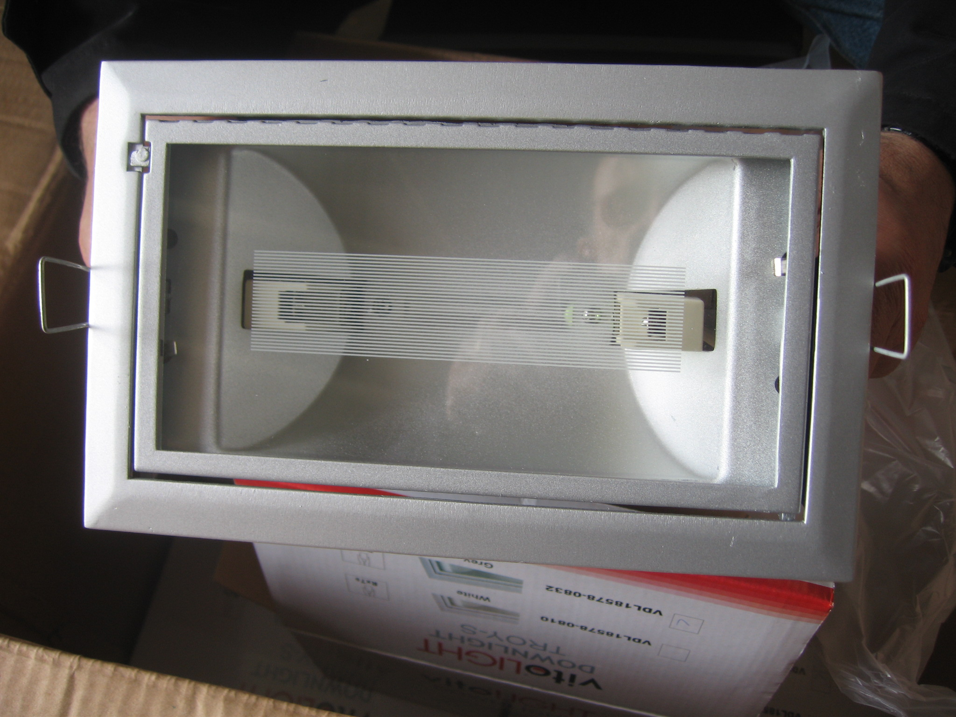
III-56/67

Slide 20
BÖLÜM 3
ÜLKELERDE GERİLİM VE FREKANSLAR DEĞERLERİ
Notes:
20. yüzyılın başında endüstride elektrostatik uygulamaları yapılmıştır.
Yanan cisimlerden çıkan külleri tutarak çevre kirliliği oluşmasını engellenmesi
Hastane operasyon odalarında ve laboratuarlarda patlamalar statik elektrik prensipleri dikkate alınarak önlendi.

Slide 21
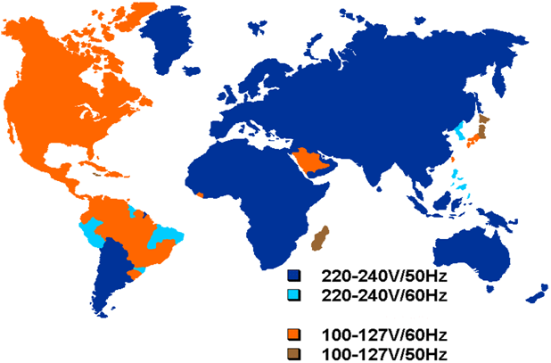
ELEKTRİK ÜRETİMİ
II-39/42
GERİLİM
Frekans
Alçak gerilim
50 V.
220V.
380 V.
500 V.
1000V.
Yüksek gerilim
10 kV.
kV.
34.5 kV
kV
154 kV.
380 kV.

Slide 22
BÖLÜM 3
YG HÜCRE TEÇHİZATI, TEHLİKELER VE ÖNLEMLER
Notes:
20. yüzyılın başında endüstride elektrostatik uygulamaları yapılmıştır.
Yanan cisimlerden çıkan külleri tutarak çevre kirliliği oluşmasını engellenmesi
Hastane operasyon odalarında ve laboratuarlarda patlamalar statik elektrik prensipleri dikkate alınarak önlendi.

Slide 23
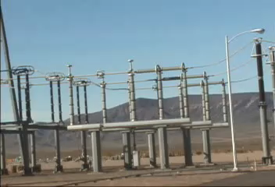
Enerji kesilmeden ayırıcının açılması
II-41/42
Kesicilerde kullanılan Dielektrik dayanımı yüksek ve zehirsiz olan ancak söndürme anında toz haline geldiğinde zehirli hale geçen temizlik anında lastik eldiven ve maske kullanılması gereken gaz hangisidir
Enerji kesilmeden açılan ayırıcı
OYNATIN
10 Sn.
23

Slide 24
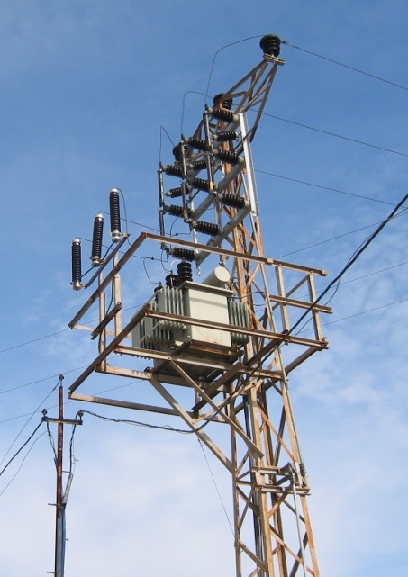
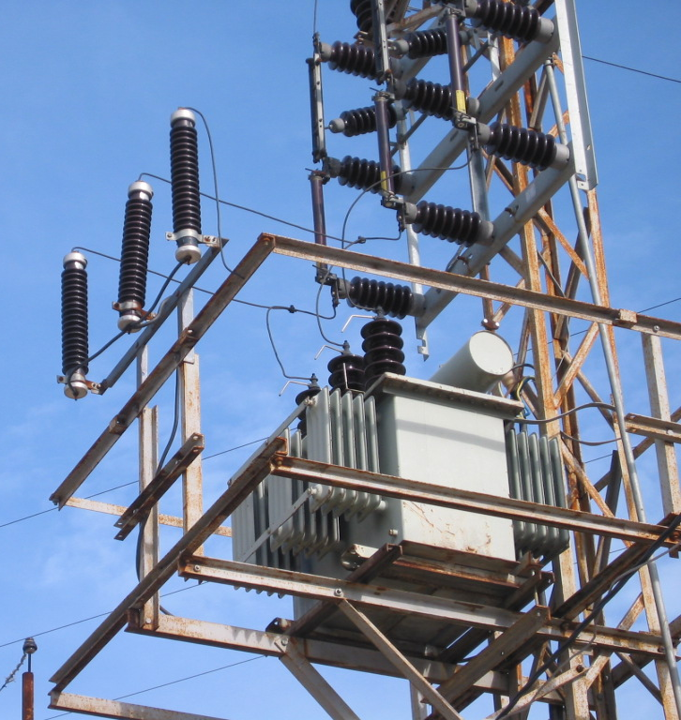
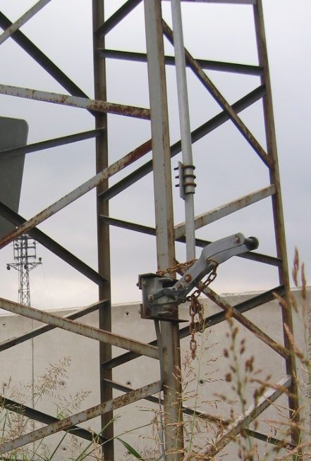
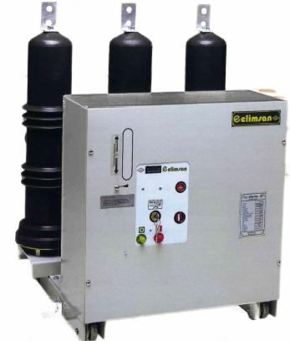
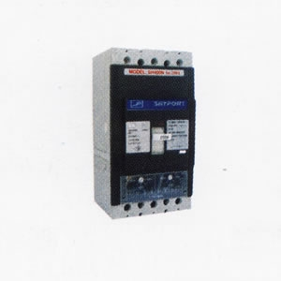
II-40/42
Parafudr
Parafudr
SF6 Gazı
Kesicilerde kullanılan Dielektrik dayanımı yüksek ve zehirsiz olan ancak söndürme anında toz haline geldiğinde zehirli hale geçen temizlik anında lastik eldiven ve maske kullanılması gerekir.
19/20

Slide 25
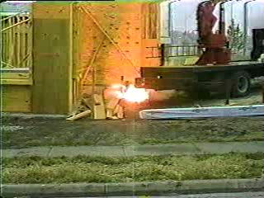
OYNATIN
III-67/67
Yüksek Gerilim hattı yakınında çalışan vinç bomu ve şasesi iyi topraklanmadığı için hat kesicisi açılmamış ve akım kesilmediği için vincin yanması devam etmiş
195 Sn.

Slide 26
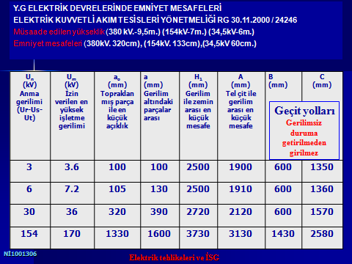
III-59/67
Açık havada en az mesafeler (B ve C sabit ekipmanlar ile olan mesafe)
26
Notes:
Elektrik Kuvvetli Akım Tesisleri Yönetmeliği Birinci Bölüm Madde 44
D=k x(F_{mak} +l)^{1/2} + ( U/150)
D=Havai hat iletken mesafesi (m)
K= katsay AG de 0,35, YG de 0,50
F_{mak} = salınım (m) direkler arası en büyük açıklık (m)
I = Taşıyıcı izolatör uzunluğu (m) mesnet izolatörde I=0
U=Fazlar arası anma gerilimi (kV)
Isı ve rüzgar etkileri hesaba katılmalı

Slide 27
III-62/67
BAZI YALITKANLARIN DELİNME GERİLİMLERİ
YALITKANIN İSMİ | DELİNME GERİLİMİ
Hava | 30.000 V/cm
Teflon | 600.000 V/cm
Polistren | 240.000 V/cm
Kağıt | 160.000 V/cm
Pireks (Cam) | 140.000 V/cm
Silikon | 150.000 V/cm
Bakalit | 240.000 V/cm
Kuvartz | 80.000 V/cm
Mika | 800.000 V/cm

Slide 28
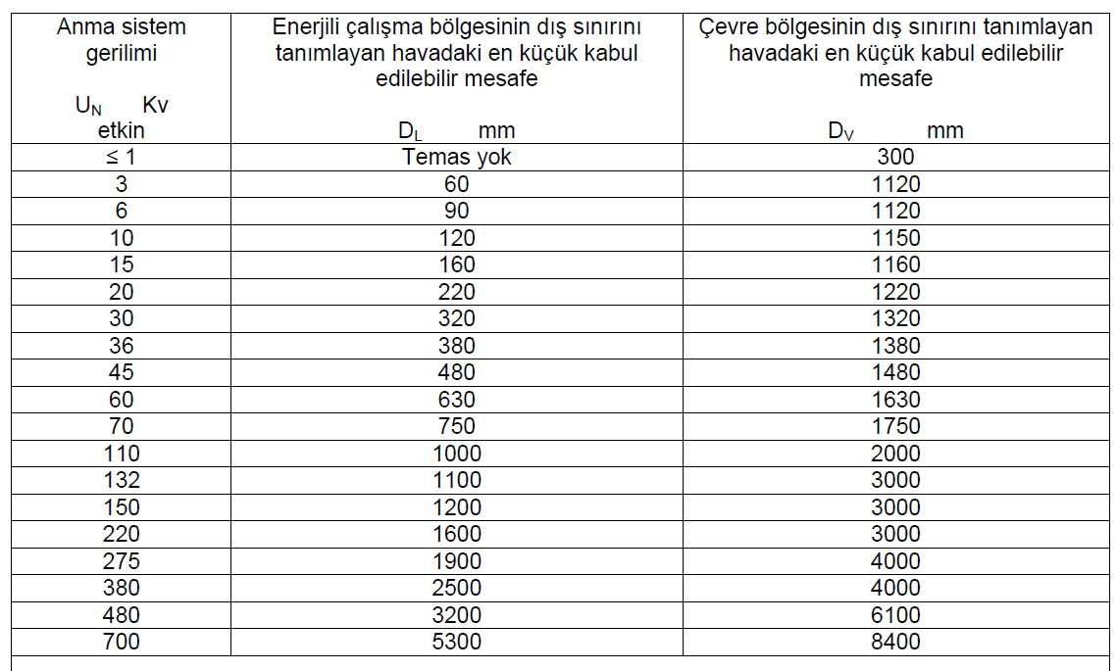
TEMAS GERİLİMİNE KARŞI KORUNMA
Atlama ile Temas: Y.G. Enerji noktaları için emniyet mesafeleri
Her 1 kV. 1 cm
Her 10 kV. 1,5 m

Slide 29
BÖLÜM 3
ELEKTRİK BAKIMINDA KULLANILAN KKD ve EL ALETLERİ
Notes:
20. yüzyılın başında endüstride elektrostatik uygulamaları yapılmıştır.
Yanan cisimlerden çıkan külleri tutarak çevre kirliliği oluşmasını engellenmesi
Hastane operasyon odalarında ve laboratuarlarda patlamalar statik elektrik prensipleri dikkate alınarak önlendi.

Slide 30
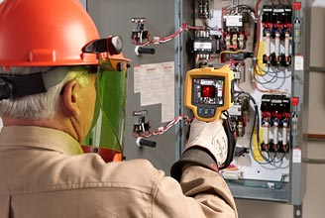
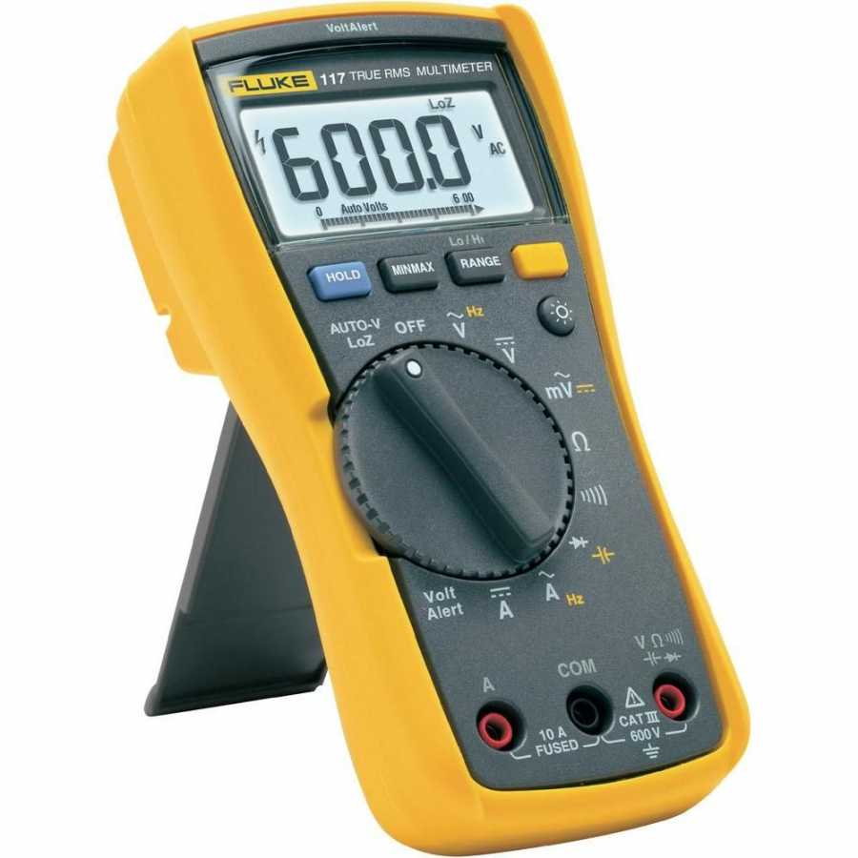
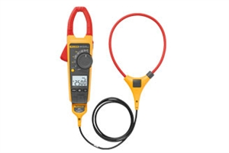
TEMAS GERİLİMİNE KARŞI KORUNMA
ÖLCÜ KONTROL EL ALETLERİ

Slide 31
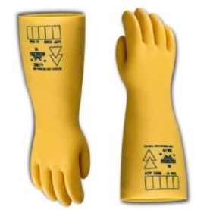
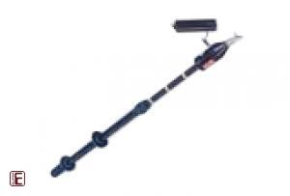
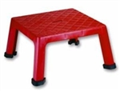
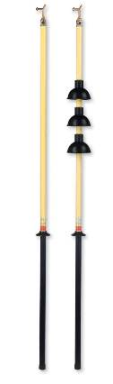
ELEKTRİK KUVVETLİ AKIM TESİSLERİ YÖNETMELİĞİ
RG 24246 – 30.11.2000
YG Gerilim eldiveni
YG Gerilim İzole tabure
Yüksek gerilim hücresinde bulunması geren Y.G. Kontrol ve kumanda ekipmanları
YG Gerilim kontrol kalemi
YG Gerilim kumanda ıstakası

Slide 32
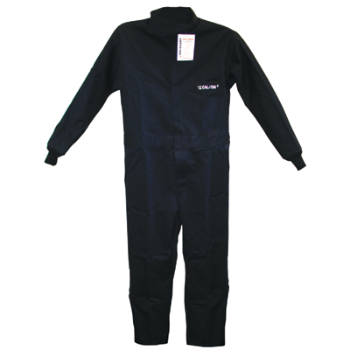
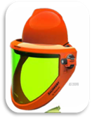
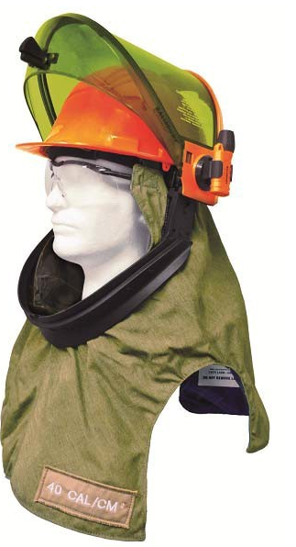
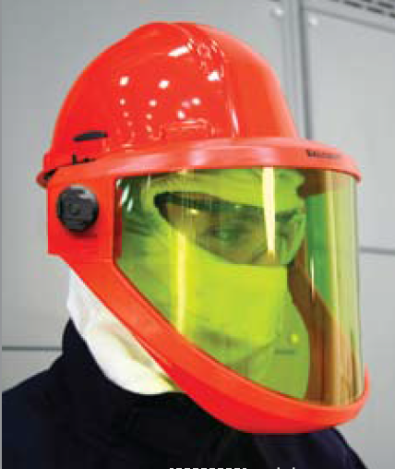
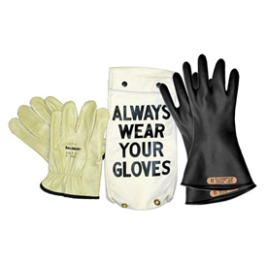
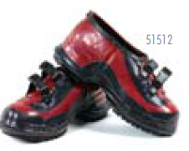
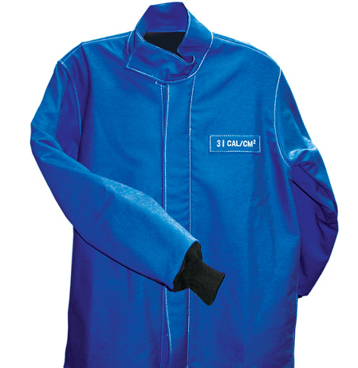
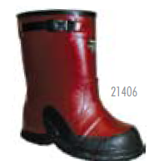
TEMAS GERİLİMİNE KARŞI KORUNMA
ELEKTRİK GÜVENLİK GİYİSİLERİ
ELEKTRİK DEVRESİNİN KESME GÜCÜNE GÖRE SEÇİLECEK KKD KUŞAMLARI
0 – 12 cal/cm2 kadar
12– 40 cal/cm2 kadar
Notes:
Q=R x I² x t cal

Slide 33
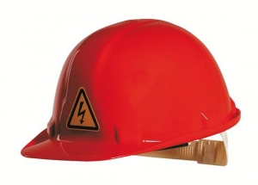
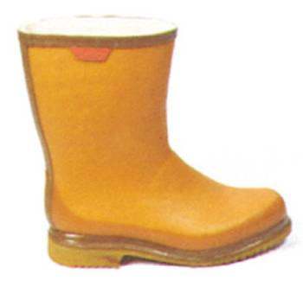
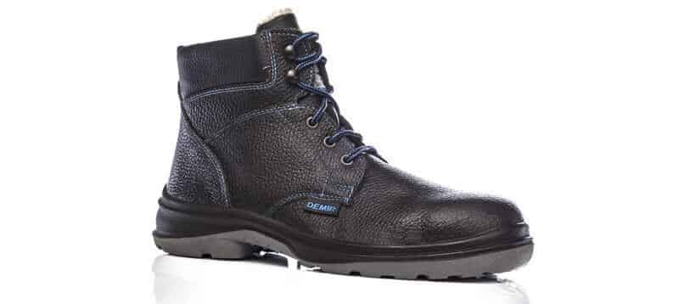



TEMAS GERİLİMİNE KARŞI KORUNMA
3-TEMAS GERİLİMİNE KARŞI KORUNMADA KKD LER

Slide 34









TEMAS GERİLİMİNE KARŞI KORUNMA
ELEKTRİK GÜVENLİK EL ALETLERİ

Slide 35
BÖLÜM 3
FEN ADAMLARI YÖNETMELİĞİ
Notes:
20. yüzyılın başında endüstride elektrostatik uygulamaları yapılmıştır.
Yanan cisimlerden çıkan külleri tutarak çevre kirliliği oluşmasını engellenmesi
Hastane operasyon odalarında ve laboratuarlarda patlamalar statik elektrik prensipleri dikkate alınarak önlendi.

Slide 36
ELEKTRİK İLE İLGİLİ FEN ADAMLARININ YETKİ, GÖREV VE SORUMLULARI
ELEKTRİK İLE İLGİLİ FEN ADAMLARININ YETKİ, GÖREV VE SORUMLULUKLARI HAKKINDA YÖNETMELİK
RG 20339 – 11.11.1989
RG 28199 – 09.02.2012
YÖNETMELİKTE DEĞİŞİKLİK YAPILMASINA DAİR YÖNETMELİK

Slide 37
ELEKTRİK İLE İLGİLİ FEN ADAMLARININ YETKİ, GÖREV VE SORUMLULARI
III-57/67
RG 11.11.1989- 20399
RG 28199 – 09.02.2012 değişiklik ile
Madde 3 — Elektrik ile ilgili fen adamları, gördükleri mesleki ve teknik öğrenim seviyelerine göre aşağıdaki gruplara ayrılırlar;
Grb. En az 3 veya 4 yıl Yüksek teknik öğrenim görenler. Elektrik, elektrik-elektronik mühendisleri,
Grb. En az 2 yıllık yüksek teknik öğrenim görenler ile Orta Okuldan sonra en az 4 veya 5 yıl mesleki teknik öğrenim görenler
Grb. En az lise dengi mesleki ve teknik öğrenim görenler.
Lise mezunu olup bir öğrenim yılı süreyle Bakanlıkların açmış olduğu kursları başarı ile tamamlamış olanlar ile
3308 sayılı çıraklık ve meslek Kanununun öngördüğü eğitim sonucu ustalık belgesi alanlar

Slide 38
ELEKTRİK İLE İLGİLİ FEN ADAMLARININ YETKİ, GÖREV VE SORUMLULARI
III-58/67
RG 11.11.1989- 20399
RG 28199 – 09.02.2012 değişiklik ile
 | a Binaların iç tesis projesi müelliflik | b Elk. İç tesisi yapım işleri | C Muayene ve kabul işleri | d İşletme ve bakım işleri
1.Grb | 50 kW > | 1.500 kW > 400.V > | Kendi tarafından yaptığı tesisler, | 1.500.kW > 36k.V >
2.Grb | 30 kW > | 1.250 kW > 400.V > | Kendi tarafından yaptığı tesisler | 1.000.kW < 36.kV <
3.Grb | 16 kW > | 500 kW > 400V > | Kendi tarafından yaptığı tesisler | 500 kW > 36. kV >
Fen adamları, tesisatın sağlamlığından, niteliklerinden, usulsüzlük ve tekniğe aykırı yapılmış olmasından doğacak zararlardan ayrıca sorumludurlar.

Slide 39
BÖLÜM 3
PARATÖNER HAKKINDA GENEL BİLGİLER
Notes:
20. yüzyılın başında endüstride elektrostatik uygulamaları yapılmıştır.
Yanan cisimlerden çıkan külleri tutarak çevre kirliliği oluşmasını engellenmesi
Hastane operasyon odalarında ve laboratuarlarda patlamalar statik elektrik prensipleri dikkate alınarak önlendi.

Slide 40

YILDIRIMDAN KORUNMA
III-53/67
PARATÖNER
Paratoner (klasik)
Yakalama ucu, iletken, topraklama ve tespit sisteminden oluşur
Tek uçlu ve faraday kafesi şeklinde yapılan sistemlerdir.
Radyoaktif paratonerler 30.07.2001 tarih ve 10700-1485 sayılı genelge gereği çoğu tipi yasaklanmıştır.
04.01.2000 tarih ve 10700-0005 sayılı genelge ile (Am-241, Ra-226 v.b.) ithalatına 31.03.2000 tarihinden itibaren izin verilmemektedir.
Notes:
yıldırım düşmeden önce vızıltıya benzer bir ses duyulduğu, deride karıncalanmalar olduğu ve saçların dikleştiği tespit edilmiştir. Eğer böyle bir durum
Bireysel olarak alınabilecek önlem ise yağışlı havaya maruz kaldığınızda üstü kapalı bir alan bulup yağış kesilene kadar beklemektir.
söz konusu ise muhtemel bölgeden derhal uzaklaşılmalıdır.

Slide 41



YILDIRIMDAN KORUNMA
III-54/67
Paratonerler
Elektrostatik Aktif Paratonerler
Yıldırıma karşı etkili bir koruma alanı oluştururlar. Bu tip paratonerler farklı yapılış tekniklerine sahip olmakla birlikte etkin bir koruma alanına sahiptirler.
Franklin France paratoneri
Piezoelektrik yıldırım deşarjlarından etkilenmezler ve dolayısıyla da bakım gerektirmezler. Hem pozitif hem de negatif yıldırım deşarjına karşı korunmalıdır.

Slide 42
BÖLÜM 3
ELEKTRİK BİRİMLERİ VE BAZI FORMÜLLER
Notes:
20. yüzyılın başında endüstride elektrostatik uygulamaları yapılmıştır.
Yanan cisimlerden çıkan külleri tutarak çevre kirliliği oluşmasını engellenmesi
Hastane operasyon odalarında ve laboratuarlarda patlamalar statik elektrik prensipleri dikkate alınarak önlendi.

Slide 43
Elektrikte kullanılan birimleri
III-6067
Elektrik akımı (Amper ) (A. – Amp.) (su örneği)
Atom çekirdeği etrafında dönen elektronların akımıdır, saniyede geçen kulon miktarıdır.
Bir kulon Q= 10¹⁷ Elektrona eşit ( Ekvatör 40x10⁶ ) 1cm bilye dünya etrafını .2.500.000.000 defa dönerdi (elektron 24mm/s”) (2.000km/s”)
Elektriki direnç (Ohm.) (Ω ) (su örneği)
Elektronların geçişine karşı gösterilen dirençtir. (elektronların koparılma zorluğudur) Sabit kesit alanlı 106,3 cm uzunluğunda sıcaklığı 0⁰ C olan 14,4521 gram ağırlığındaki cıva sütununun elektrik gerilimine karşı gösterdiği direnç 1 Ohm’dur İnsanın ortalama direnci 1000 Ω
Elektrik Gerilimi ( Volt ) (V.) (su örneği)
Potansiyel farkı (Elektronlar üzerindeki basınç) (elektromotor kuvveti)
1 ohm luk bir direnç üzerinden 1 Amper geçiren potansiyel farkı 1 Volttur
2 Ders
Notes:
Ses hızı havada, deniz seviyesinde ve 15 °C sıcaklıkta 340 metre/saniye (yaklaşık 1.224 km/saat) olarak alınır.
Ses hızı frekansa bağlı olarak değişmez, her frekansta ses aynı hızda gider. Hava sıcaklığına göre değişir
V=(331,5+(0.6*0C))m/s” rüzgar arkadan eserse ses aşağıya, önden eserse yukarıya doğru
Işık hızı 299 792 km/s”
Dünyanın ekvator çevresi 40 000 km

Slide 44
Elektrikte kullanılan birimleri
III-61/67
İletken madde
Elektron geçişine zorluk göstermeyen malzemeler. (serbest elektronların fazlalığı geçirgenliği arttırır)
ρ= Öz direnç =1/K (ohm.mm² 20⁰C/m) (Cu ρ=0,0178)(Al ρ=0,0294)
K= İletkenlik katsayısı (m/ohm. mm² 20⁰C )
( Bakır Cu - K=56) ( Alüminyum Al- K=34,8)
Yalıtkan madde
Elektron geçişlerine karşı direnç gösteren maddelere yalıtkan madde denir. (her yalıtkan maddenin elektriğe karşı gösterdiği direnç farklıdır)
Her malzemenin delinme gerilimi faklıdır, E_{d} ile gösterilir.
Delinme gerilimi birimi E_{d} kV/cm dir
. Hava || 30,000 V/cm, Kağıt || 160,000 V/cm , Cam) || 140,000 V/cm
Silikon || 150,000 V/cm, Teflon || 600,000 V/cm
Notes:
Ses hızı havada, deniz seviyesinde ve 15 °C sıcaklıkta 340 metre/saniye (yaklaşık 1.224 km/saat) olarak alınır.
Ses hızı frekansa bağlı olarak değişmez, her frekansta ses aynı hızda gider. Hava sıcaklığına göre değişir
V=(331,5+(0.6*0C))m/s” rüzgar arkadan eserse ses aşağıya, önden eserse yukarıya doğru
Işık hızı 299 792 km/s”
Dünyanın ekvator çevresi 40 000 km

Slide 45
Elektrikte kullanılan bazı formüller
III-63/67
Ohm kanunu (U=I x R ) Volt =Amper x ohm
DC Güç bağlantısı (N=U x I) Wat = Volt x Amper N=RxI²
Üç fazlı indüktif güç bağlantısı N= 1.73 x U x I x Cos₰
N=Wat, U=Volt, I=Amper, Cos₰=Güç faktörü
Gerilim düşümü formülü U_{d}= (2 x L x I) / (K x s) K=56
Gerilim düşümü formülü s = (2 x L x I) / (K x Ud)
U_{d} = gerilim düşümü (V), L=mesafe (m.), K=İletkenlik katsayısı. S=iletken kesiti (mm²)
Jul kanunu (Kalori) Q= 0,24 x R x I² x t
Q= kalori, R=ohm, I=amper, t=saniye
Notes:
Ses hızı havada, deniz seviyesinde ve 15 °C sıcaklıkta 340 metre/saniye (yaklaşık 1.224 km/saat) olarak alınır.
Ses hızı frekansa bağlı olarak değişmez, her frekansta ses aynı hızda gider. Hava sıcaklığına göre değişir
V=(331,5+(0.6*0C))m/s” rüzgar arkadan eserse ses aşağıya, önden eserse yukarıya doğru
Işık hızı 299 792 km/s”
Dünyanın ekvator çevresi 40 000 km

Slide 46
BÖLÜM 3
ÖNERİ VE TAVSİYELER
Notes:
20. yüzyılın başında endüstride elektrostatik uygulamaları yapılmıştır.
Yanan cisimlerden çıkan külleri tutarak çevre kirliliği oluşmasını engellenmesi
Hastane operasyon odalarında ve laboratuarlarda patlamalar statik elektrik prensipleri dikkate alınarak önlendi.

Slide 47

OYNATIN
III-67/67
30 Sn.

Slide 48

III-65/67

Slide 49

III-67/67

Slide 50
Sizlere iş hayatınızda
ve
sınavlarınızda
başarılar dilerim

